Slide 1
Projeto Integrador
Equipe:
Gabriela, Henrique, Kellyane e Eduarda.

Slide 2
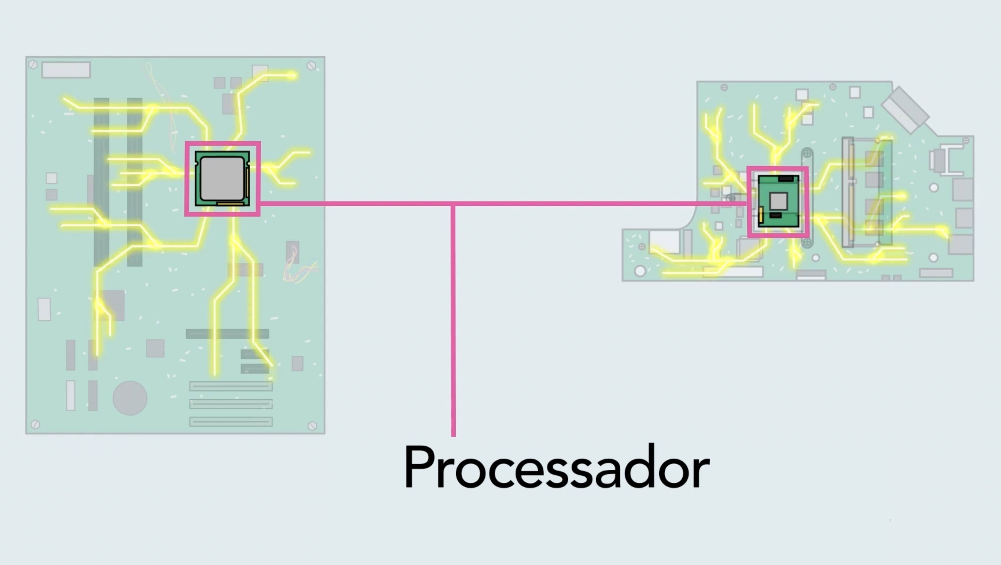
E o que é a Unidade Central de Processamento(CPU)?
Principal item de hardware do PC, responsável por calcular e realizar tarefas determinadas pelo usuário, sendo basicamente o cérebro do computador.

Slide 3
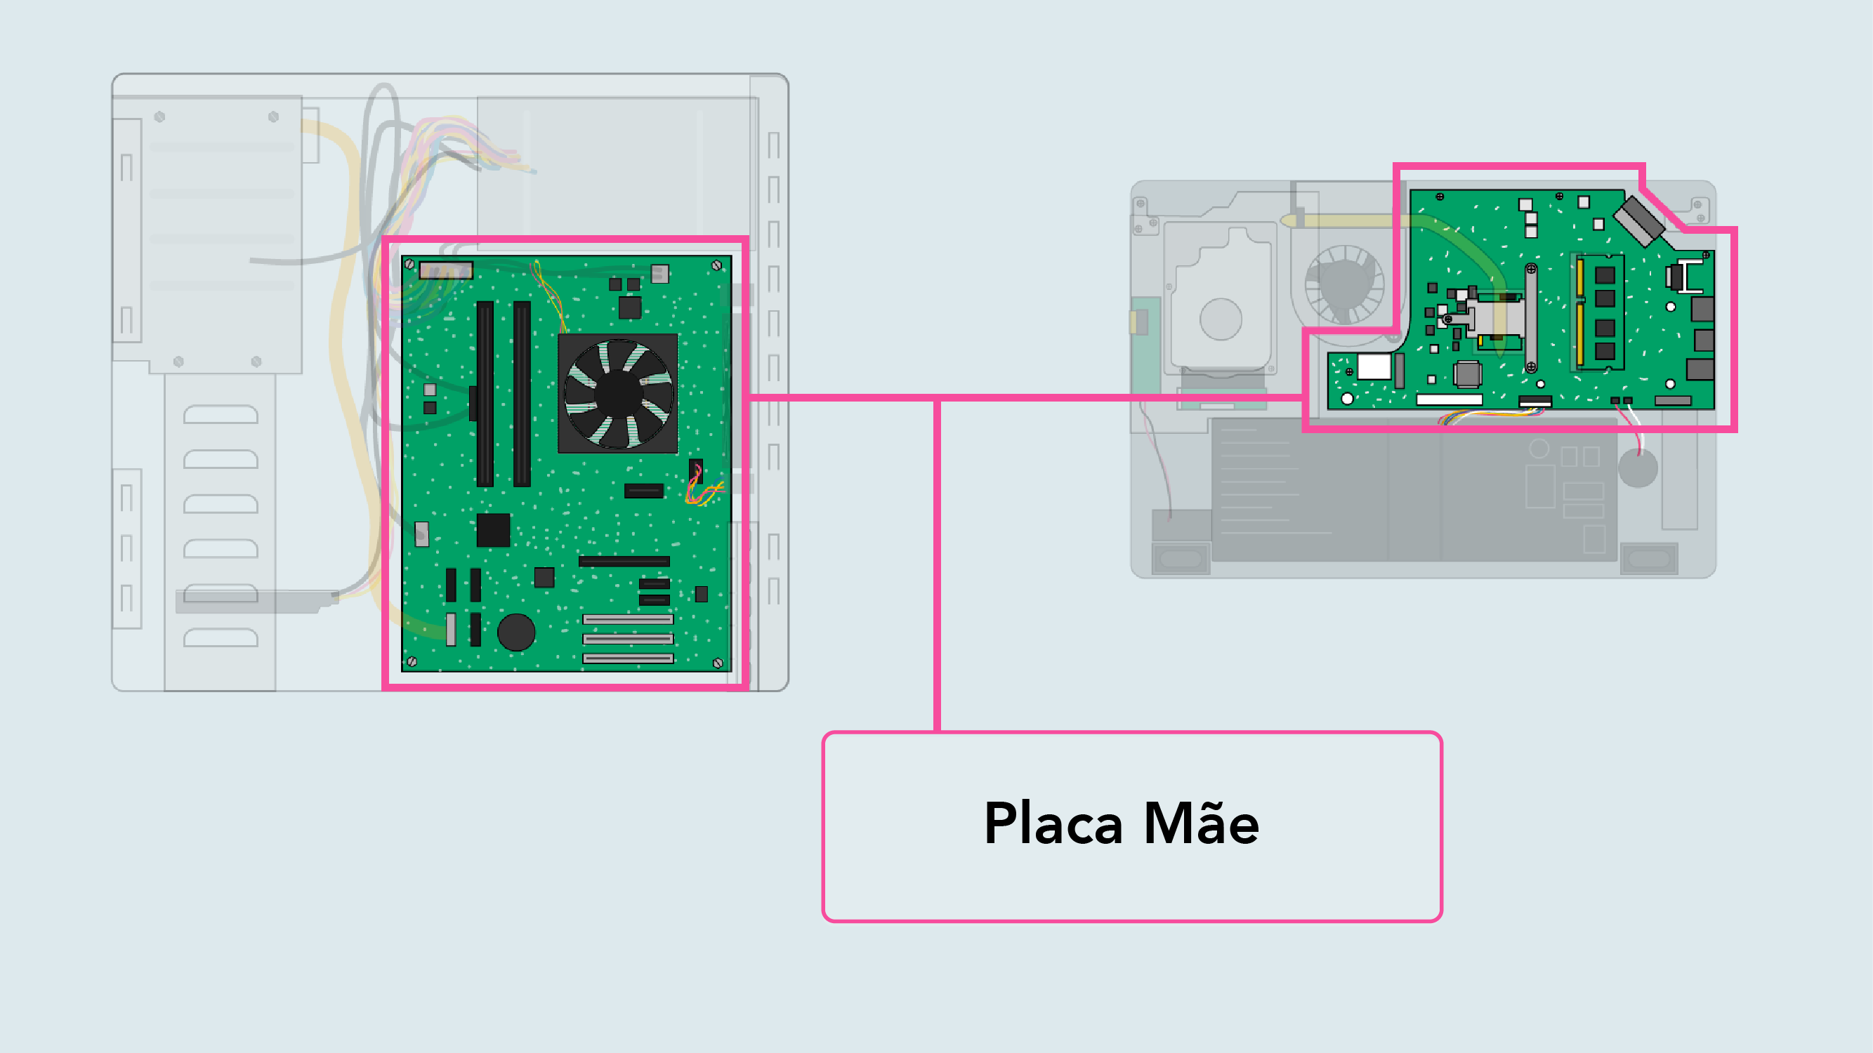
Onde fica a CPU?

Slide 4
Afinal, o que aconteceu aqui??
O alto uso da CPU, que pode ser causado por diversos motivos como:
Execução de jogos pesados demais para o processador;
Drivers desatualizados;
Software malicioso (malware);
Vírus.
No caso do Jovem Aprendiz, ele se reparou com várias guias no navegador e programas em segundo plano!

Slide 5
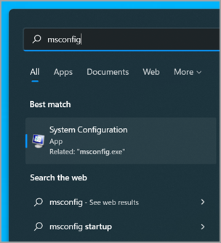
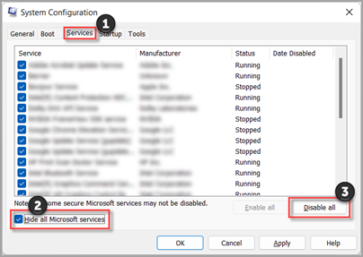
Como resolvemos isso?
1- Abra a Configuração do Sistema digitando “msconfig” na barra de pesquisa.
2- Abra a guia “serviços, selecione “Ocultar todos, os serviços da Microsoft”, desabilite todos e depois de aplicar reinicie o computador.

Slide 6

ATENÇÃO!!!!!!

Slide 7
Por isso, lembre-se:
Um Assistente de TI formalmente deve:
Identificar o problema.
Elaborar um plano de ação.
Ser proativo e analisar bem cada caso.
Elaborar um relatório técnico ou Ordem de Serviço.
Trabalhar bem em equipe.
Saber valorizar seu serviço.

Slide 9
Agradecemos pela atenção!

